Slide 1
JavaEE讨论课一
MySQL的索引
MINIMAL STYLE
3-5组 oo (>A<) d 队 应驰骅

Slide 2
01
实验设计
目录
02
实验结果&分析
CONTENTS
03
实验总结

Slide 3
第一部分
PART 01
1.实验设计

Slide 4
实验设计
从以下三个角度分别考量 有、无索引读 以及 有、无索引写 的效率 ：
固定时间内请求数的承受阈值
不同请求频率的平均反应时间
相同请求频率的平均反应时间

Slide 5
实验设计——固定时间内请求数的承受阈值
固定时间10s，找到有、无索引读写操作的各自阈值，阈值高则效率好
——为何10s：服务器建立连接、初始化；JVM自身线程数限制；时间
步骤：
随机测试，得到预估阈值范围
根据预估范围选择合适起点，逐步加压，直至无法成功负载
——如何判断成功负载：Response Times Over Times、Active Threads Over Times、Response Time Percentiles、Avg Response Time……

Slide 6
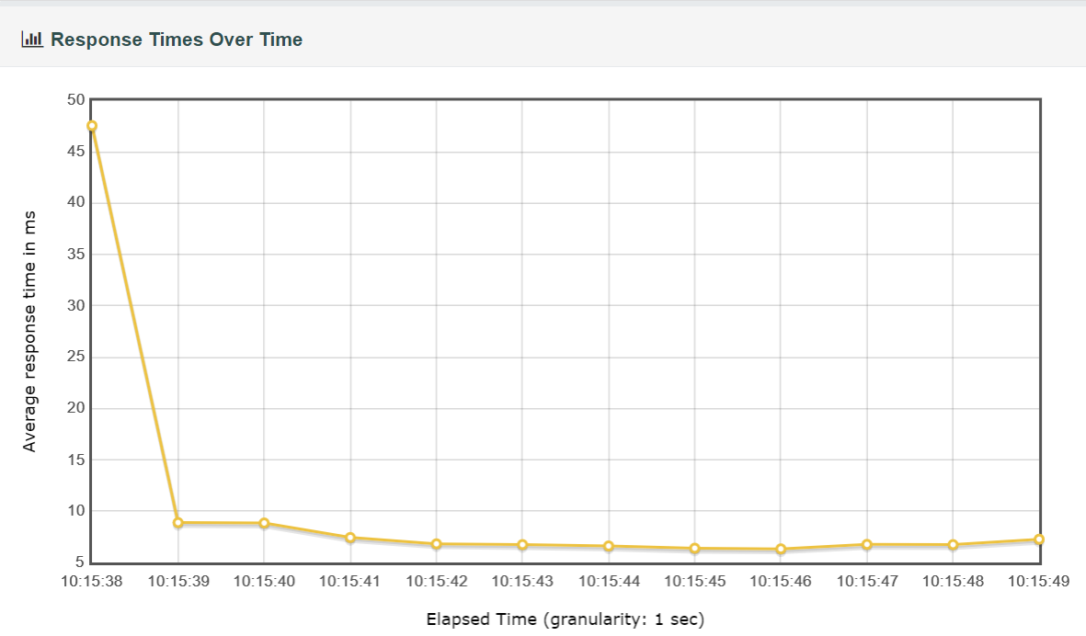
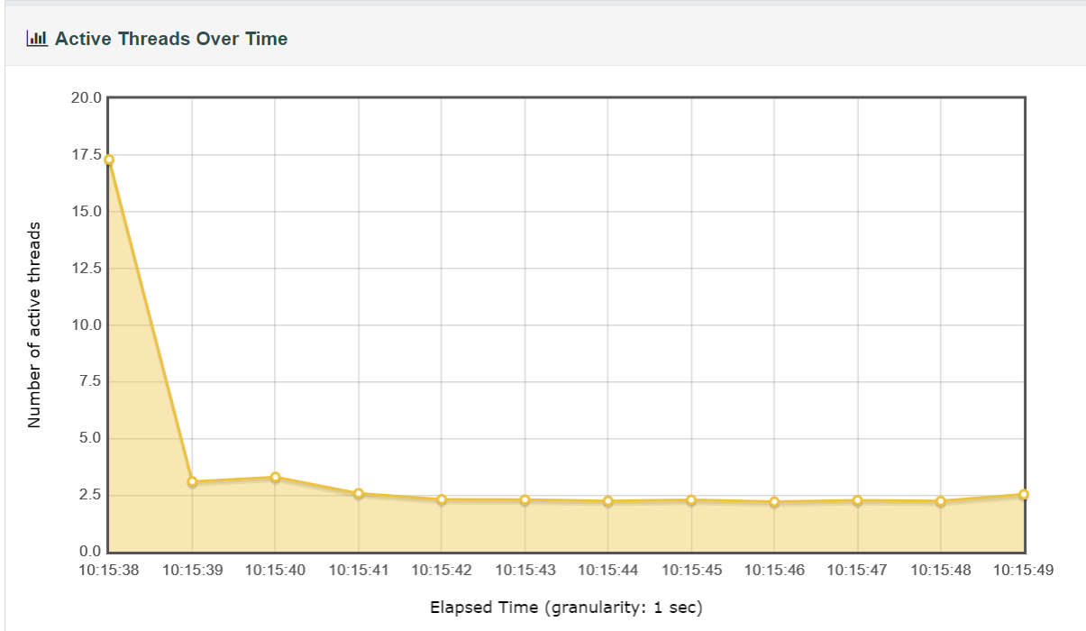
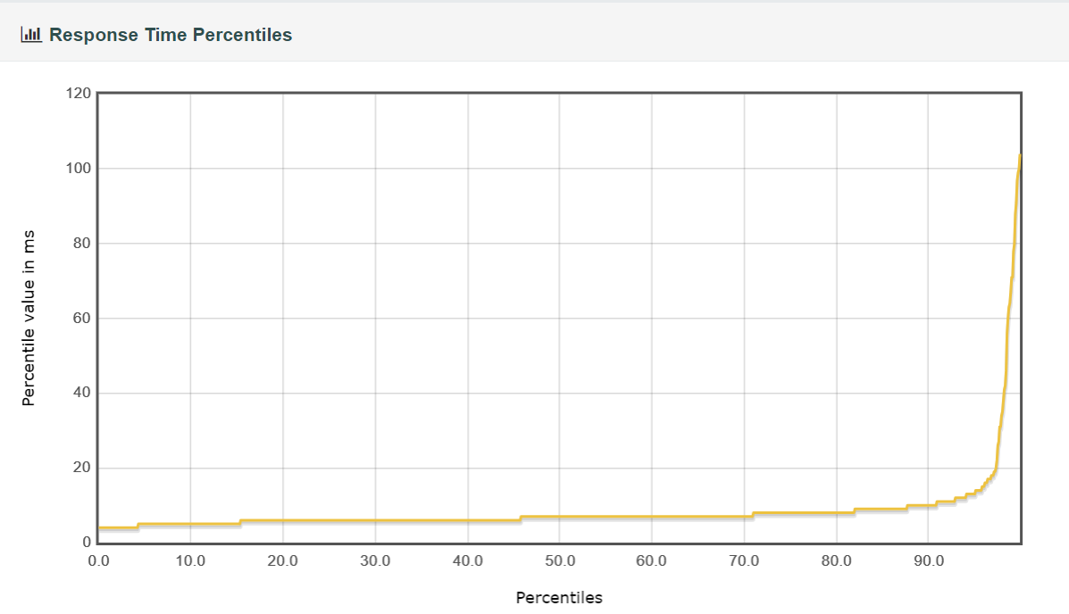
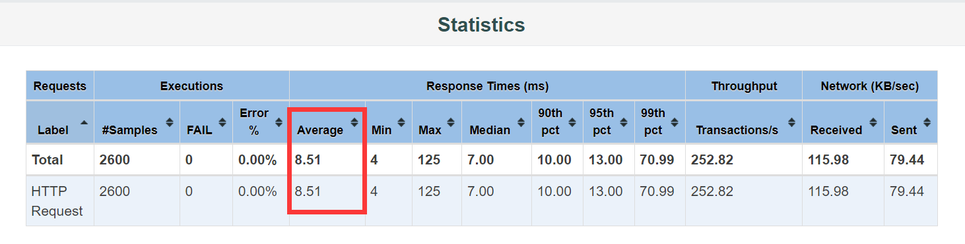
实验设计——固定时间内请求数的承受阈值
成功负载——以无索引写2600_10为例

Slide 7
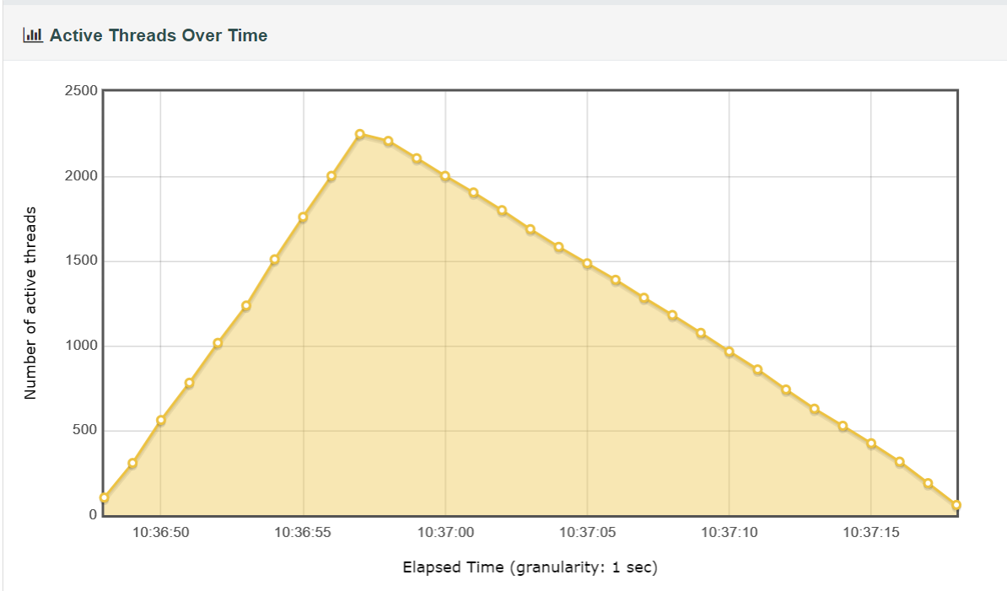
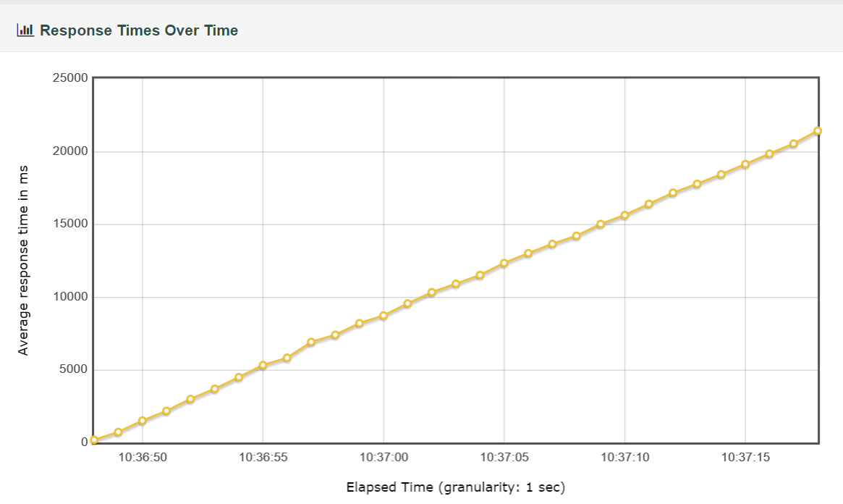
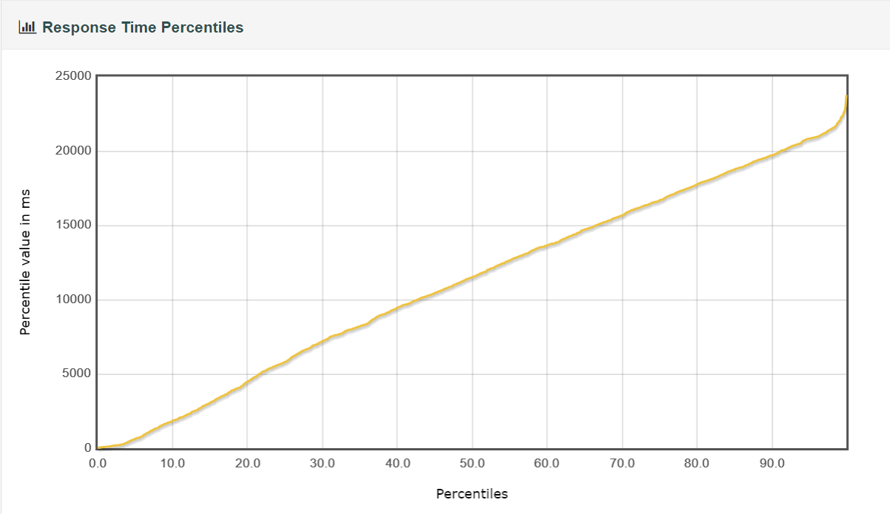
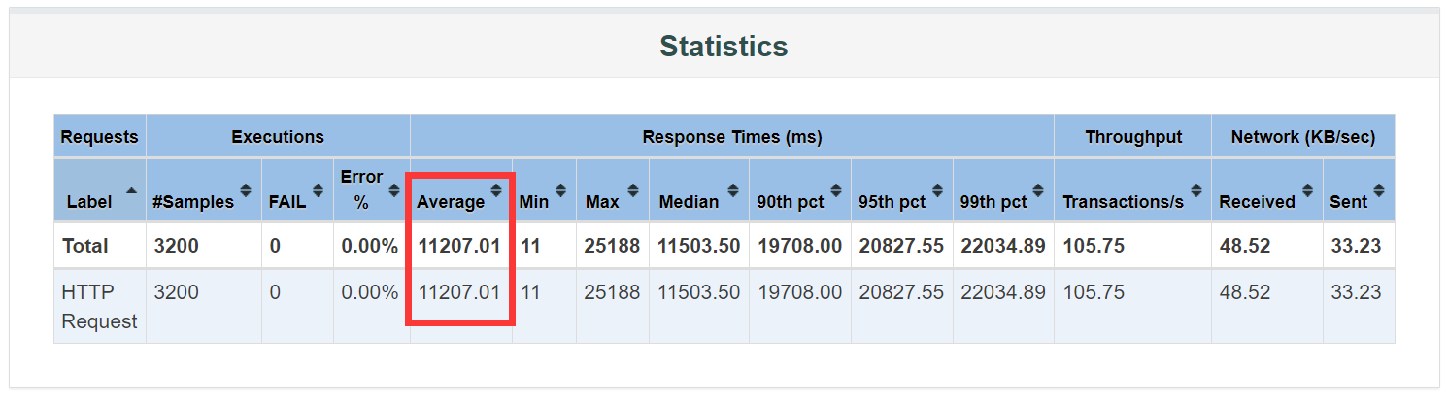
实验设计——固定时间内请求数的承受阈值
无法负载——以无索引写3200_10为例

Slide 8
实验设计——固定时间内请求数的承受阈值
实际过程中：
无索引读 10次、20次、30次、40次、50次
有索引读 50次、500次、1000次、1500次、1800次、1900次、2000次
无索引读 2000次、2200次、2400次、2600次、2800次、3000次、3200次
有索引读 2000次、2200次、2400次、2600次、2800次、3000次、3200次

Slide 9
实验设计——不同请求频率的平均反应时间
改变频率：固定10s，改变线程数，观察相同情况下平均反应时间。
平均反应时间短的性能好，效率高
控制变量
逐级测试
先前实验数据参考

Slide 10
实验设计——不同请求频率的平均反应时间
实际过程中：
无索引读和有索引读
10次、20次、30次、40次、50次
无索引写和有索引写
2000次、2200次、2400次、2600次、2800次、3000次、3200次

Slide 11
实验设计——相同请求频率的平均反应时间
固定频率：改变时间、线程数，观察相同情况下平均反应时间。
平均反应时间短的性能好，效率高
频率选择 先前实验数据参考
控制变量
逐级测试 稳定性
保证有、无索引均在承受范围内

Slide 12
实验设计——相同请求频率的平均反应时间
实际过程中：
无索引读和有索引读 2次/s
5秒10次、10秒20次、15秒30次、20秒40次、25秒50次
无索引写和有索引写 200次/s
5秒1000次、10秒2000次、15秒3000次、20秒4000次

Slide 13
实验设计
提高准确度：
JVM预热
多次测量 2次 取较好的结果
多角度分析

Slide 14
第二部分
PART 02
2.实验结果&分析

Slide 15
实验结果&分析
数据约定：
反应时间单位：毫秒ms。
线程数单位：个。
精确位数：对于写（Post）操作，保留小数点后两位；读（Get）操作，保留至整数位。因为写操作数据差距细微，而读操作数据差距明显。
表格第一行的数值若为x，则表示线程数为x；若为x_y，则表示在y秒平均发送x个请求。

Slide 16
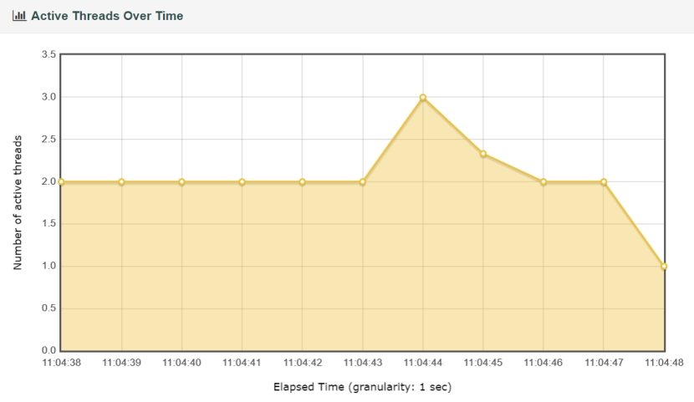
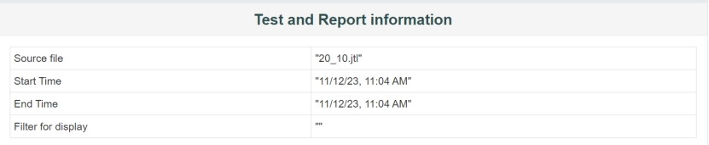
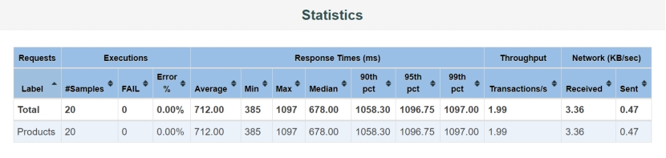
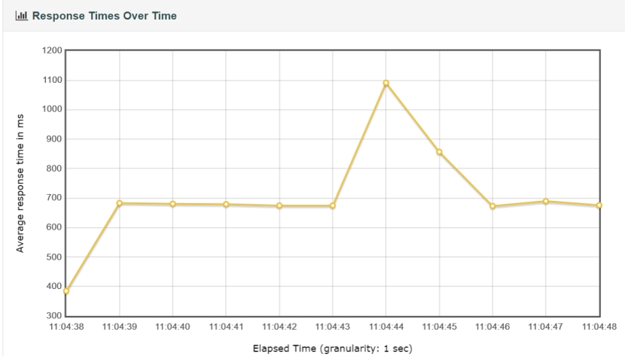
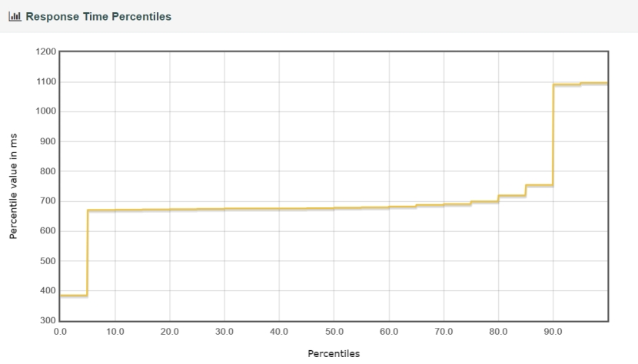
实验结果&分析——固定时间内请求数的承受阈值——无索引读20_10

Slide 17
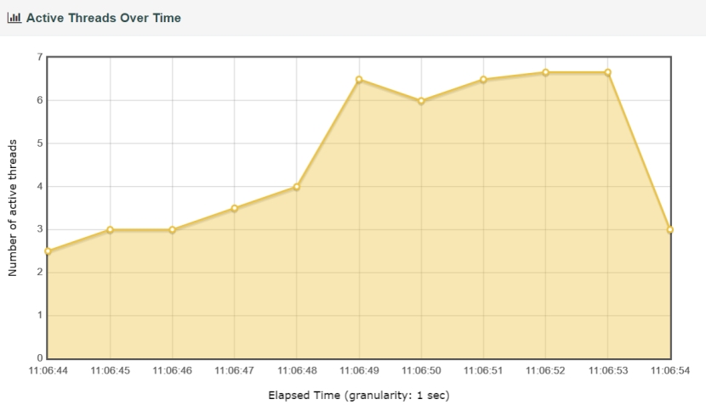
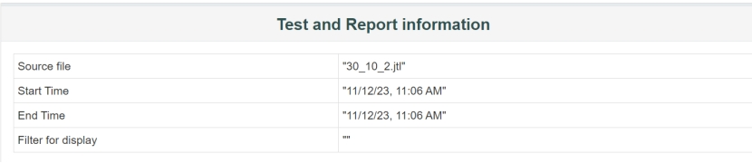
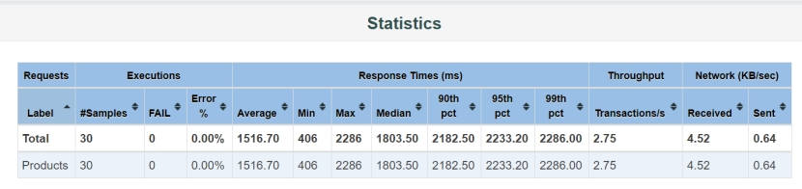
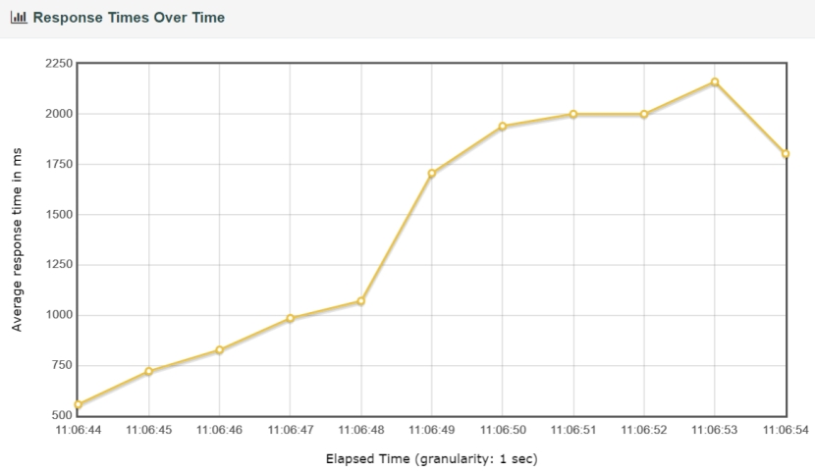
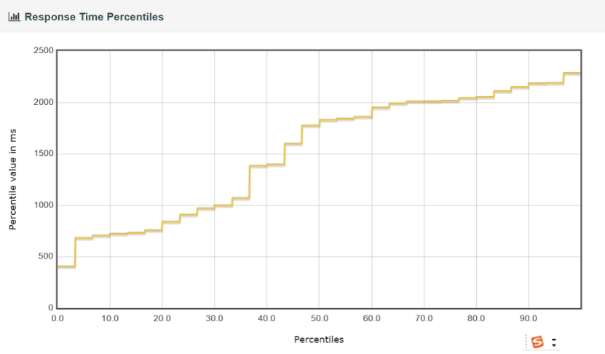
实验结果&分析——固定时间内请求数的承受阈值——无索引读30_10

Slide 18
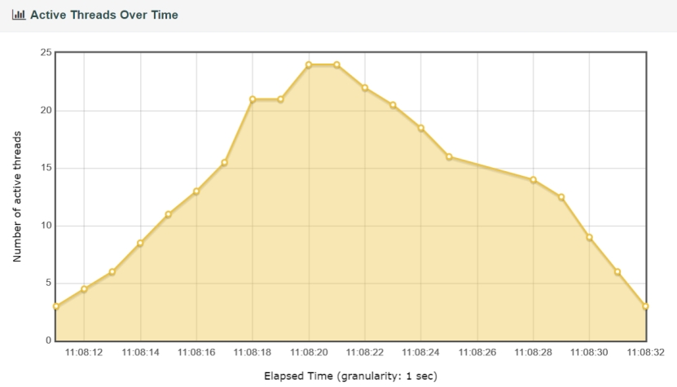
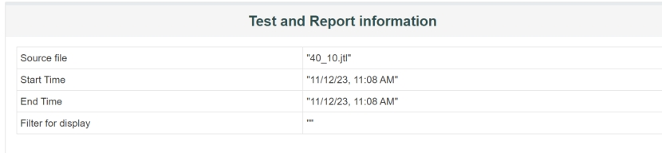
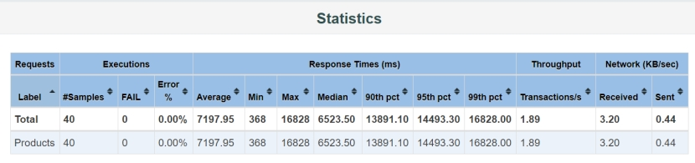
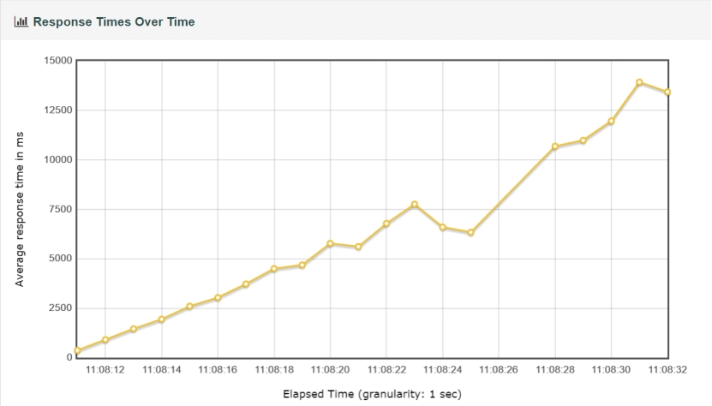
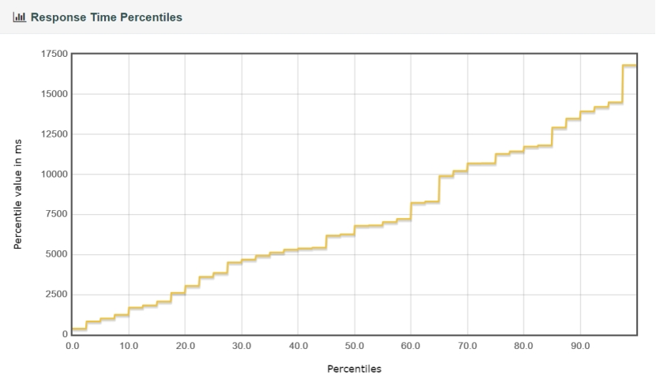
实验结果&分析——固定时间内请求数的承受阈值——无索引读40_10

Slide 19
实验结果&分析——固定时间内请求数的承受阈值——无索引读
20_10:10s 30_10:10s 40_10:20s
时间

Slide 20
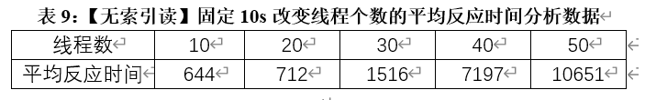
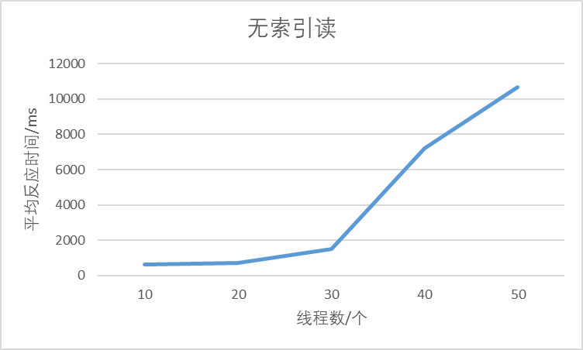
实验结果&分析——固定时间内请求数的承受阈值——无索引读
无索引读
30-40个

Slide 21
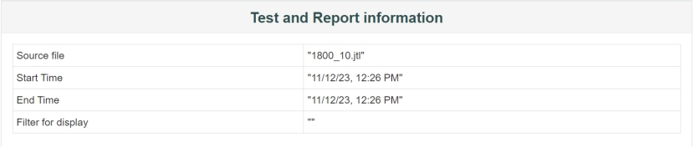
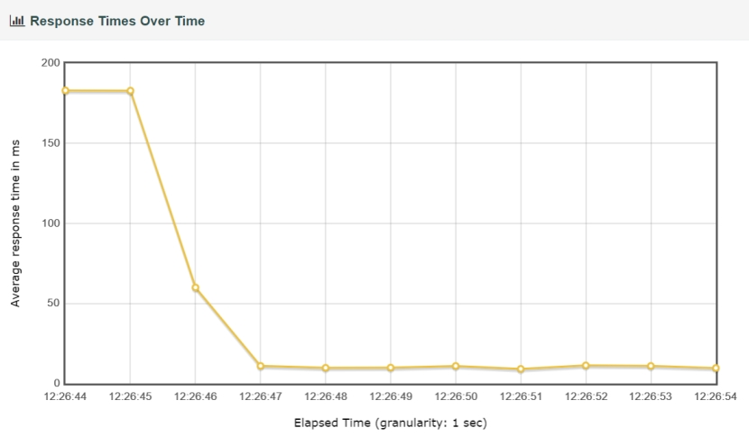
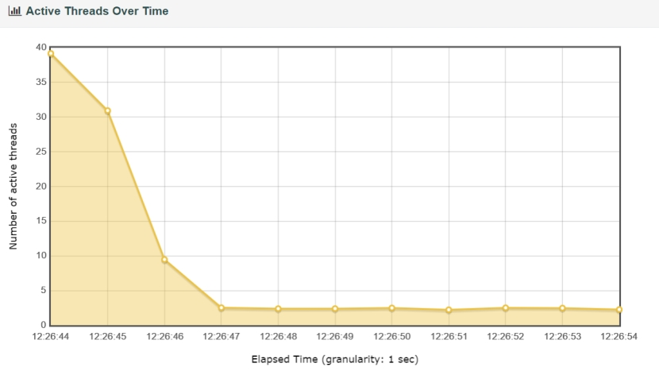
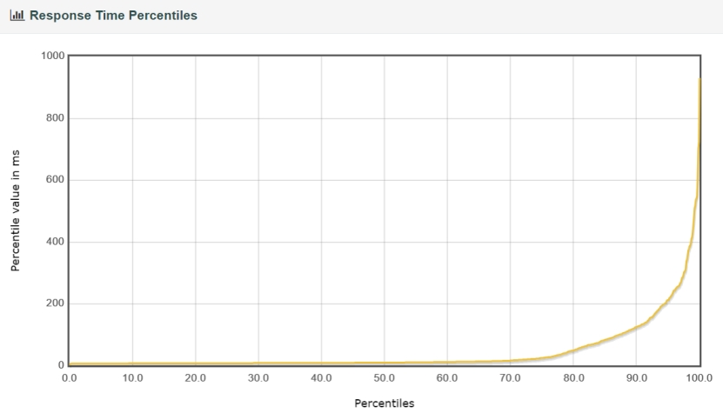
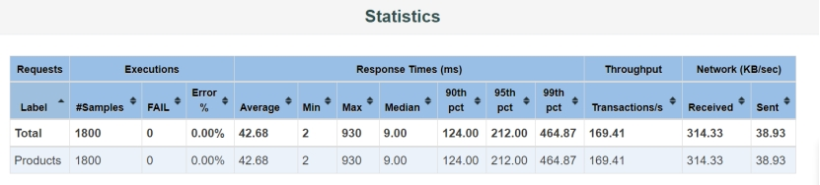
实验结果&分析——固定时间内请求数的承受阈值——有索引读1800_10(1)

Slide 22
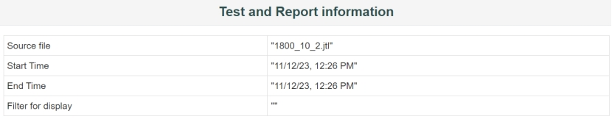
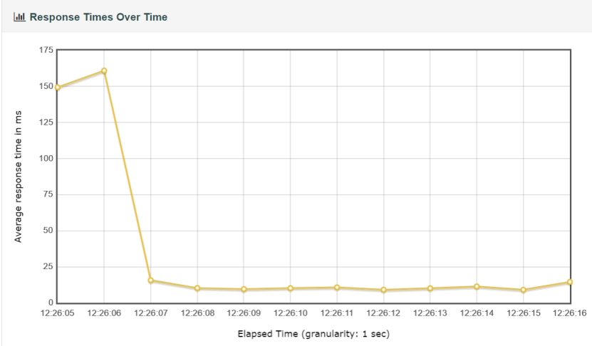
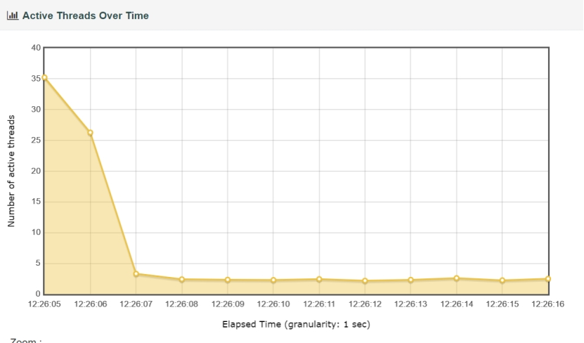
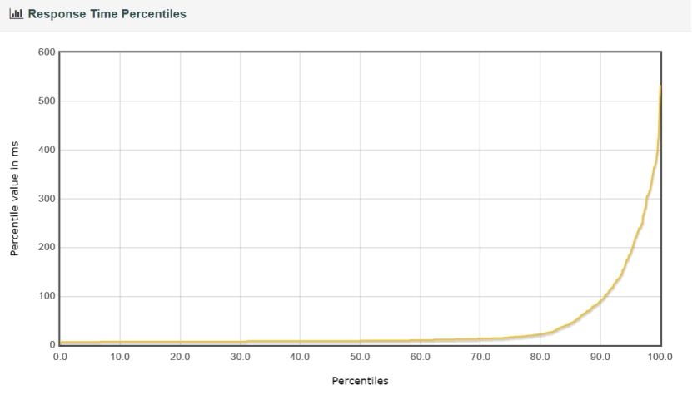
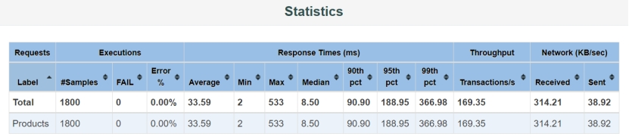
实验结果&分析——固定时间内请求数的承受阈值——有索引读1800_10(2)

Slide 23
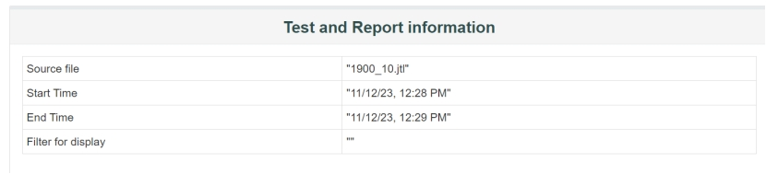
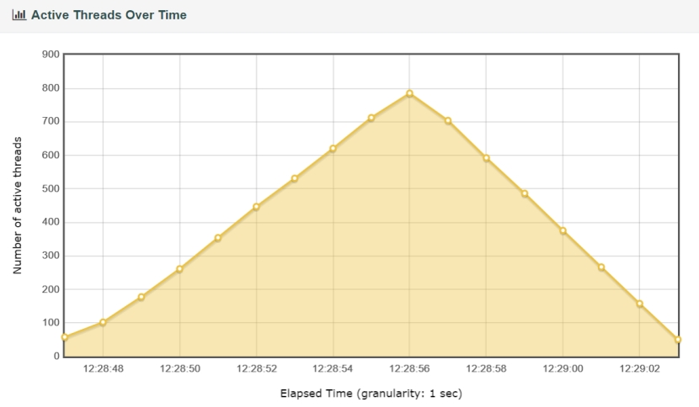
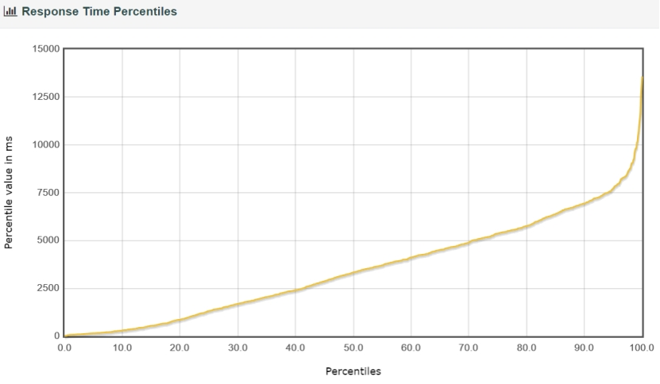
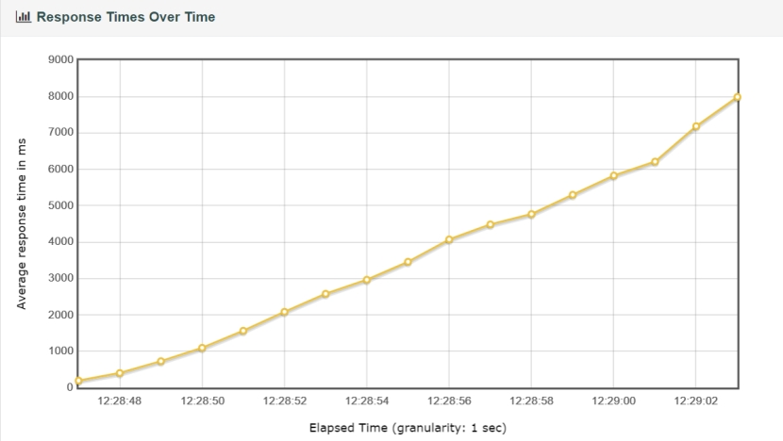
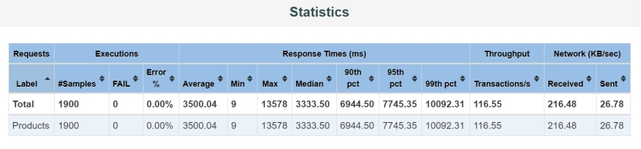
实验结果&分析——固定时间内请求数的承受阈值——有索引读1900_10(1)

Slide 24
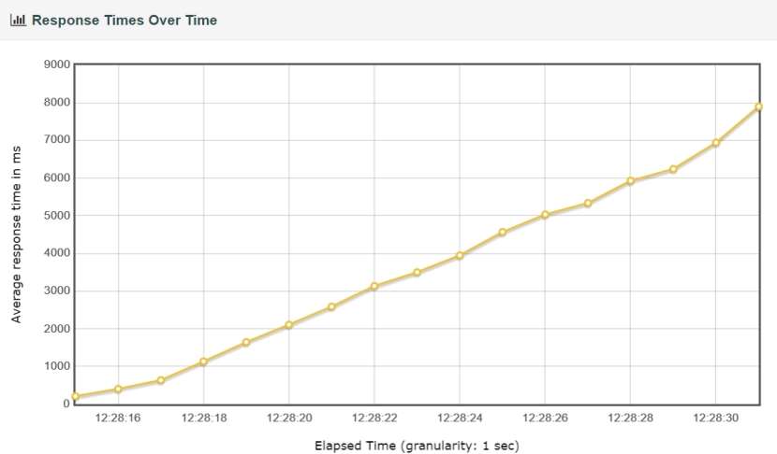
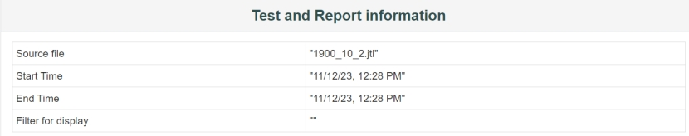
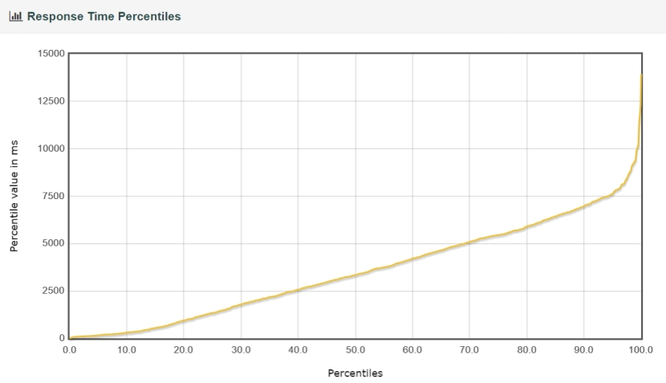
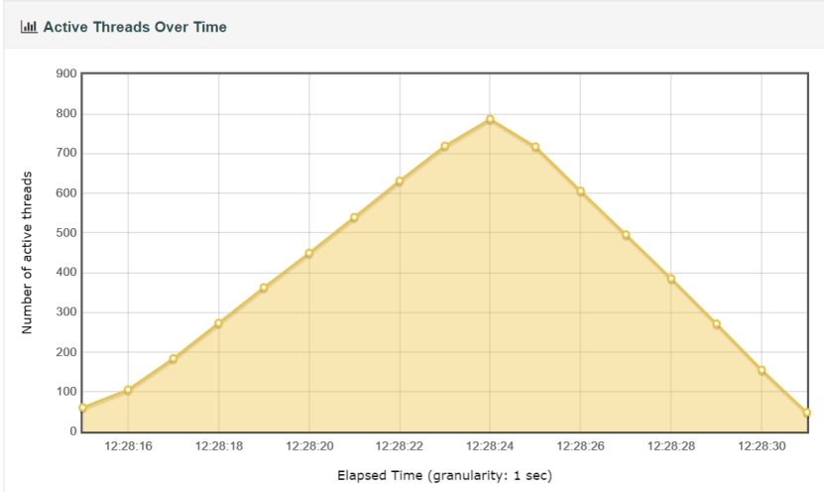
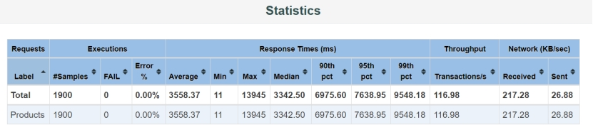
实验结果&分析——固定时间内请求数的承受阈值——有索引读1900_10(2)

Slide 25
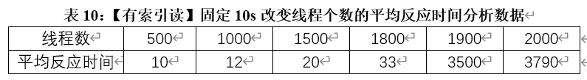
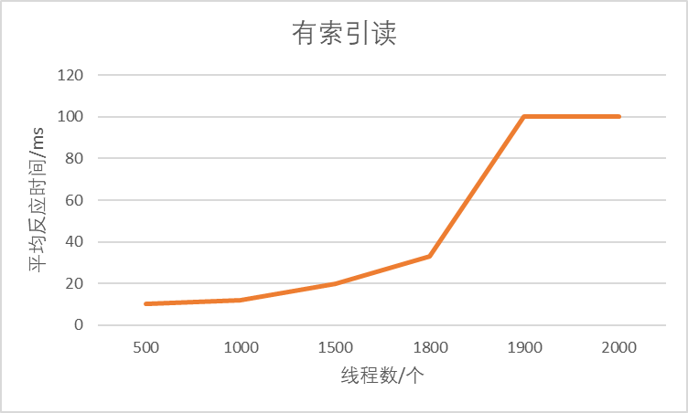
实验结果&分析——固定时间内请求数的承受阈值
图片处理：
为了更好的体现前段部分的趋势，将最后两个值做了处理，全都改为100进行绘图
有索引读
1800-1900个

Slide 26
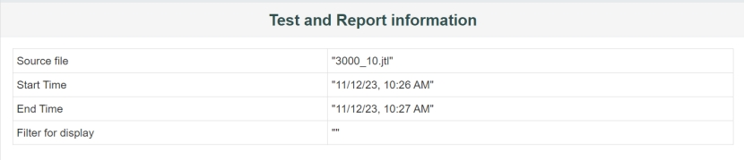
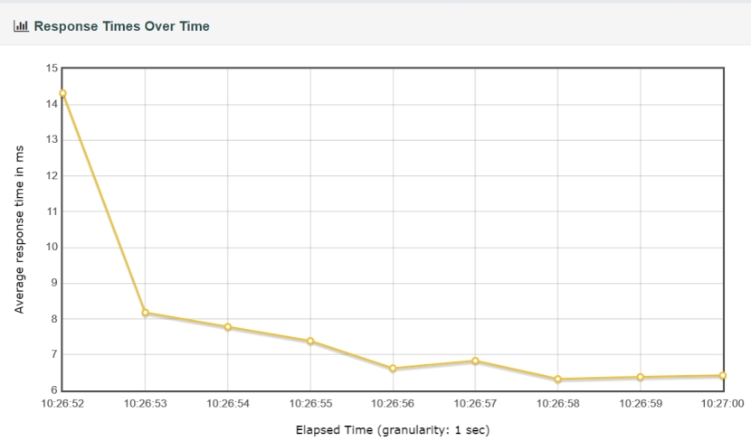
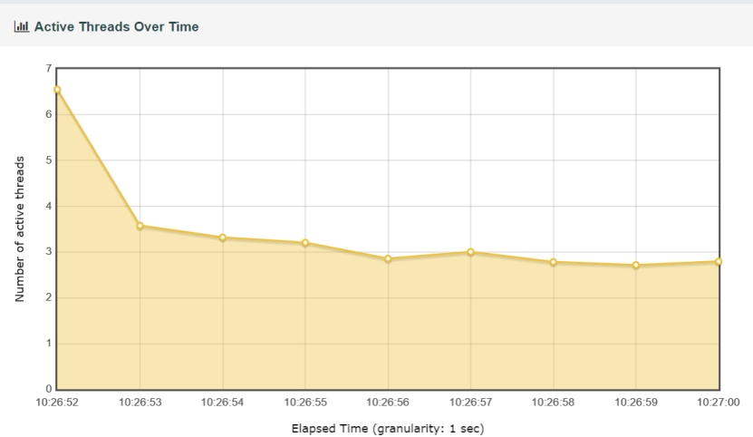


实验结果&分析——固定时间内请求数的承受阈值——无索引写3000_10(1)

Slide 27





实验结果&分析——固定时间内请求数的承受阈值——无索引写3000_10(2)

Slide 28





实验结果&分析——固定时间内请求数的承受阈值——无索引写3200_10(1)

Slide 29





实验结果&分析——固定时间内请求数的承受阈值——无索引写3200_10(2)

Slide 30


实验结果&分析——固定时间内请求数的承受阈值
图片处理：
为了更好的体现前段部分的趋势，将最后一个值做了处理，改为100进行绘图
无索引读
3000-3200个

Slide 31





实验结果&分析——固定时间内请求数的承受阈值——有索引写2800_10(1)

Slide 32





实验结果&分析——固定时间内请求数的承受阈值——有索引写2800_10(2)

Slide 33





实验结果&分析——固定时间内请求数的承受阈值——有索引写3000_10(1)

Slide 34





实验结果&分析——固定时间内请求数的承受阈值——有索引写3000_10(2)

Slide 35


实验结果&分析——固定时间内请求数的承受阈值
图片处理：
为了更好的体现前段部分的趋势，将最后两个值做了处理，均改为100进行绘图。
有索引读
2800-3000个

Slide 36
实验结果&分析——固定时间内请求数的承受阈值
考量维度一结论：
读：加了索引显著提高效率
写：加了索引略微降低效率

Slide 37


实验结果&分析——不同请求频率的平均反应时间
平均反应时间
有索引读<<无索引读

Slide 38




实验结果&分析——不同请求频率的平均反应时间——无索引写

Slide 39



实验结果&分析——不同请求频率的平均反应时间——无索引写

Slide 40



实验结果&分析——不同请求频率的平均反应时间——有索引写

Slide 41



实验结果&分析——不同请求频率的平均反应时间——有索引写

Slide 42


实验结果&分析——不同请求频率的平均反应时间
图片处理：
为了更好的体现前段部分的趋势，将无索引写的最后一个值、有索引写的最后两个值略去，再进行绘图。
2000-2800
平均反应时间:
有索引读 略> 无索引读

Slide 43
实验结果&分析——不同请求频率的平均反应时间
考量维度二结论：
读：加了索引显著提高效率
写：加了索引略微降低效率

Slide 44


实验结果&分析——相同请求频率的平均反应时间
总体，频率不变时，
两者均较稳定
平均反应时间
有索引读<<无索引读

Slide 45




实验结果&分析——相同请求频率的平均反应时间——无索引写

Slide 46




实验结果&分析——相同请求频率的平均反应时间——有索引写

Slide 47


实验结果&分析——相同请求频率的平均反应时间
总体，频率不变时，
两者均较稳定
平均反应时间
有索引读 略> 无索引读

Slide 48
实验结果&分析——相同请求频率的平均反应时间
考量维度三结论：
读：加了索引显著提高效率
写：加了索引略微降低效率

Slide 49

实验结果&分析
添加索引影响读写效率的原因：
极大提高读操作的效率：
无索引时，每次SELECT扫描全表，
有索引后，构建B树，这是一种自平衡的多路搜索树，通过保持树的平衡，保证每个节点的深度相对较小，以提高查询效率。因此，添加索引在理论上确实可以提高读操作的效率，并且表的数据越多，效率提高的就越明显。
略微降低写操作的效率：
这是因为当数据库的INSERT语句将数据插入数据库时，还需要更新索引，从而会降低写操作的效率。并且，从理论上来看，表中建立的索引越多，对写操作效率的降低就越明显。

Slide 50
第三部分
PART 03
3.实验总结

Slide 51
实验总结
MySQL的索引
对读效率：显著提高
对写效率：略有降低
数据量越大越明显
索引越多越明显
设计数据库：根据具体的应用场景和查询需求权衡使用索引的数量和类型
读写比率、数据变化频率……

Slide 52


实验总结
其他：
无索引读如此慢？数据量
JVM创建线程失败
写操作后不删数据？不造成本质影响，更体现索引功效

Slide 53
汇报小组：3-5组 oo (>A<) d 队
感谢聆听
MINIMAL STYLE

